Slide 1


Я В КАДРЕ
(разработка конструкции поворота моторно-винтовой группы бас )
1

Slide 2


АКТУАЛЬНОСТЬ ПРОЕКТА
В данный момент времени дроностроение стало очень актуальной темой. В связи c их активным применением в различных сферах жизнедеятельности человека, например:
Пассажирские перевозки;
Хозяйственная деятельность;
Развлекательные и спортивный шоу;
Профессиональная или любительская фотосъемка;
Грузовые перевозки.

Slide 3
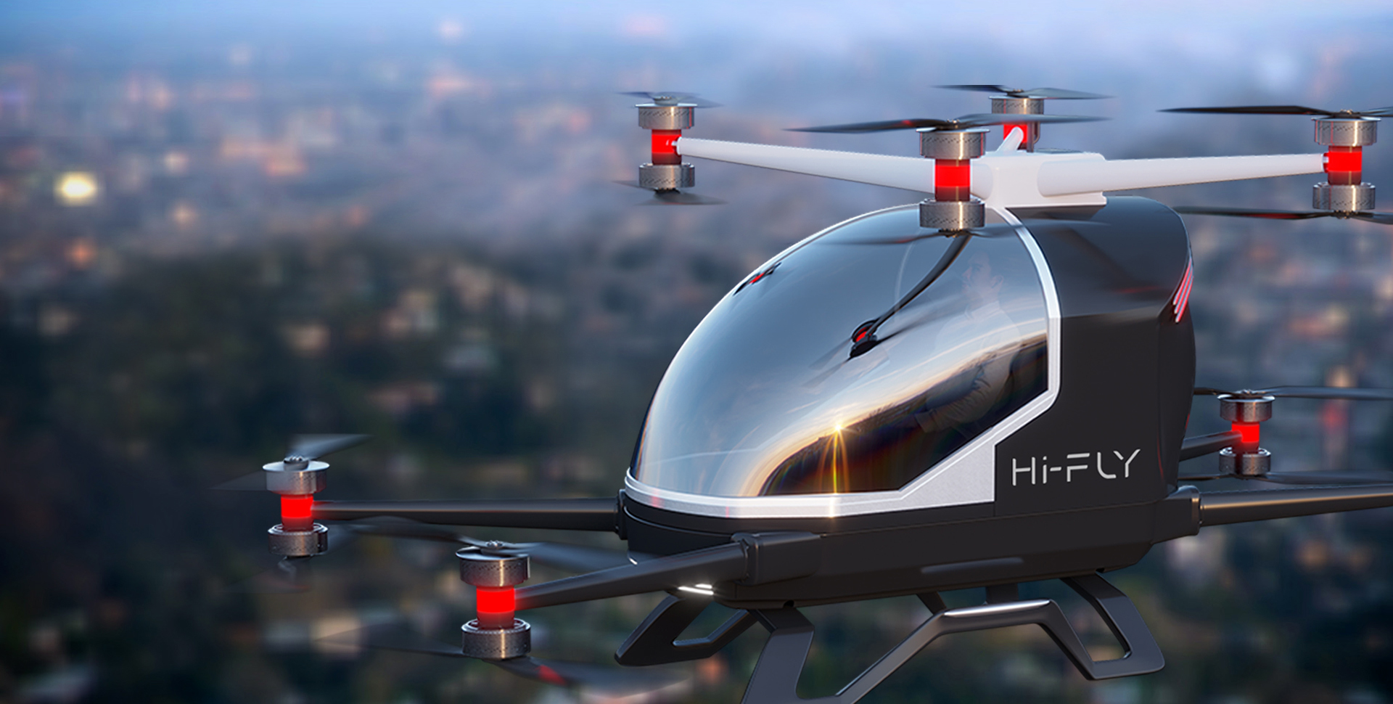

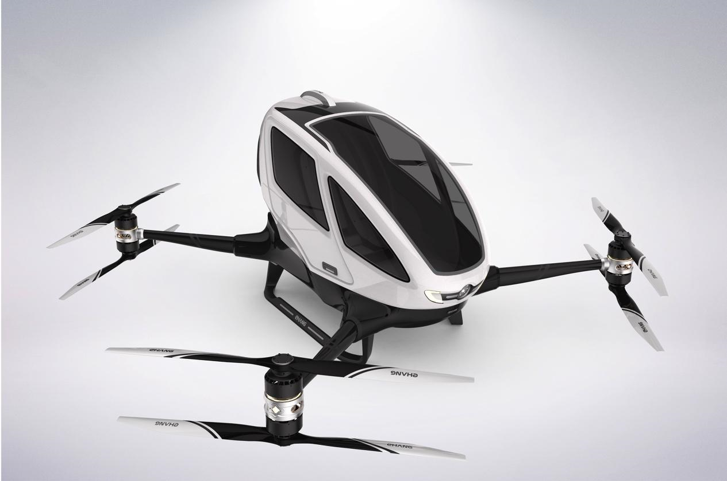
ЦЕЛЕВАЯ АУДИТОРИЯ
Компании занимающиеся созданием дронов (Hi-Fly)
И подобные компании (Ehang)
3

Slide 4
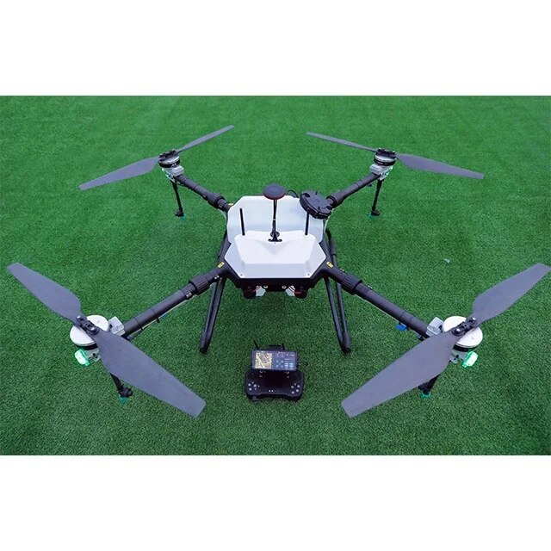
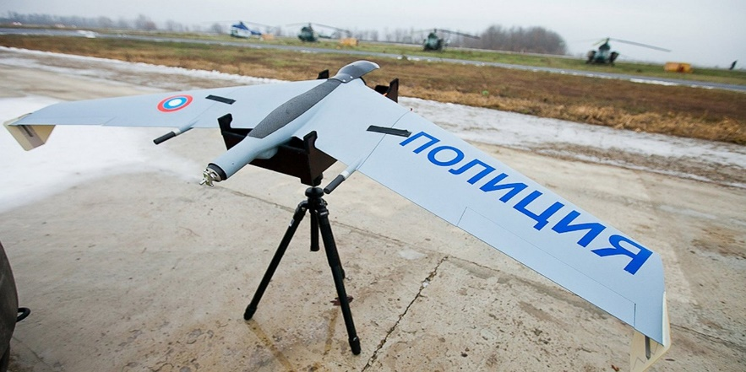
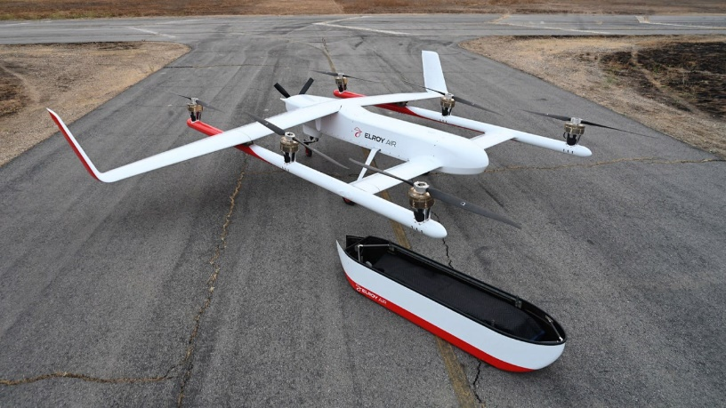
1- с вертикальным взлетом;
2- с горизонтальным взлетом;
3- с комбинированным взлетом

Slide 5

ПРОБЛЕМА
Каждый дрон имеет свой тип взлёта, но каждый из этих видов имеет свои недостатки. Эксплуатация самолётного типа позволяет выполнять полеты на большие расстояния с большей скоростью по сравнению с вертолетным типом, однако они нуждаются в системе пуска или полосе разгона для взлета. Эксплуатация же вертолетного типа позволяет выполнять вертикальный взлет, но не может перемещаться на дальние расстояния из-за повышенного энергопотребления моторно-винтовой группой.
5

Slide 6

РЕШЕНИЕ
Мы предлагаем конструкцию ВМГ (винта моторная группа) гибридного типа, работающую при взлёте в качестве подъёмных сил, так и в горизонтальном полёте в качестве толкающих сил. Наше решения исключает проблему вышеописанных дронов, а именно скорость передвижения дрона, взлёт дрона в замкнутом пространстве, а также уменьшение габаритов и веса дрона.
6

Slide 7
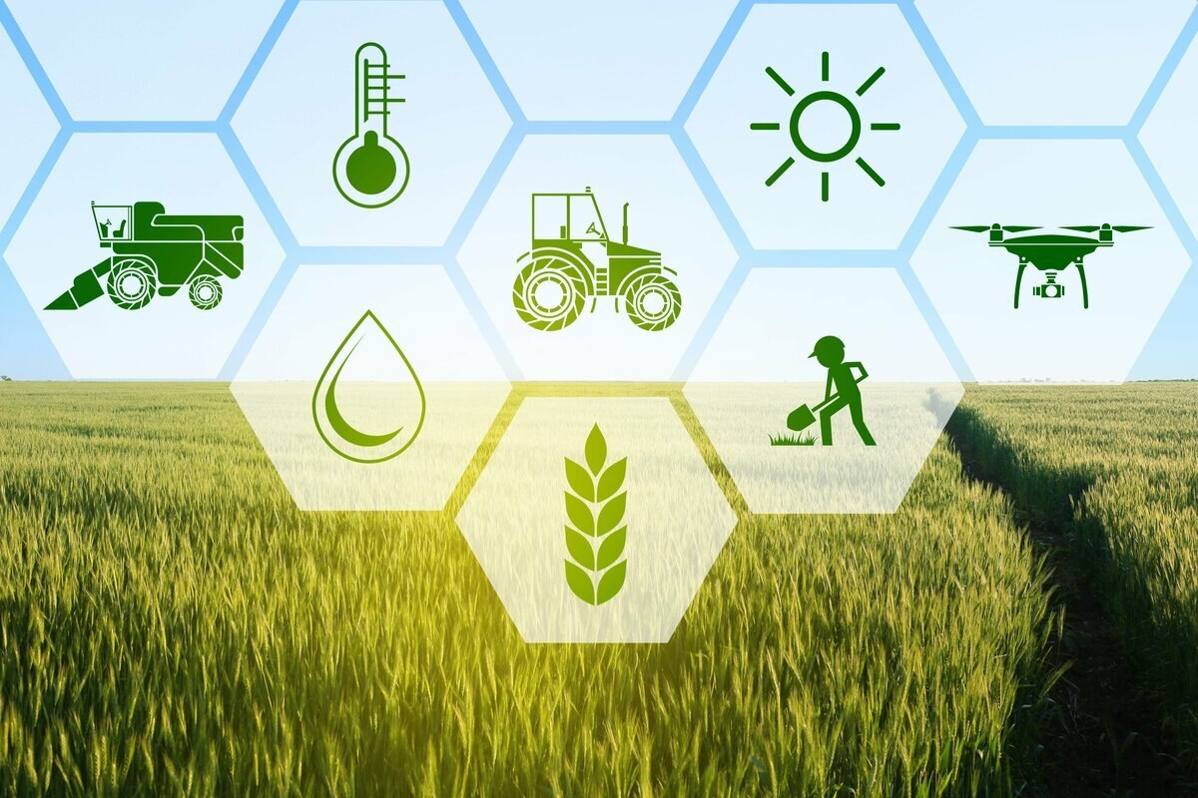
РЫНОК
Фуднет — рынок продовольствия, обеспеченный интеллектуализацией, автоматизацией и роботизацией технологических процессов на всем протяжении жизненного цикла продуктов — от производства до потребления, а также развитием биотехнологий.
7

Slide 8
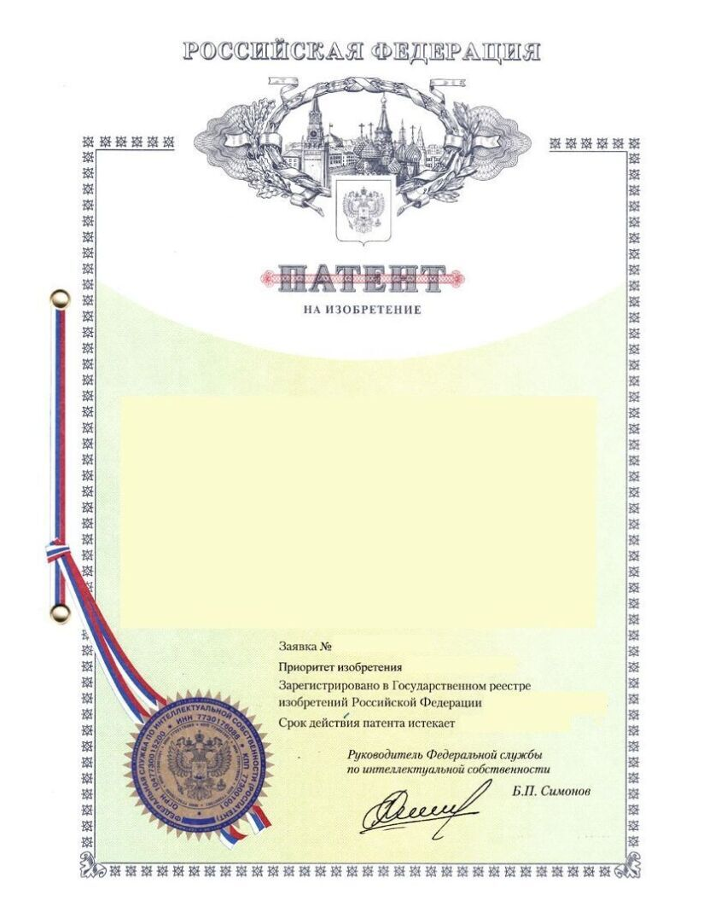
БИЗНЕС-МОДЕЛЬ*
Создание эскиза предварительной модели
Создание 3д модели в программе «Blender»
Расчёт механических свойств
Создание механизма на базе «Студенческого конструкторского бюро» (СКБ) Омского ГАУ имени П.А. Столыпина
Установка механизма на дрон в отделе прототипирования Омского ГАУ имени П.А. Столыпина
Тестирование работоспособности и дальнейшие расчёты
8

Slide 9
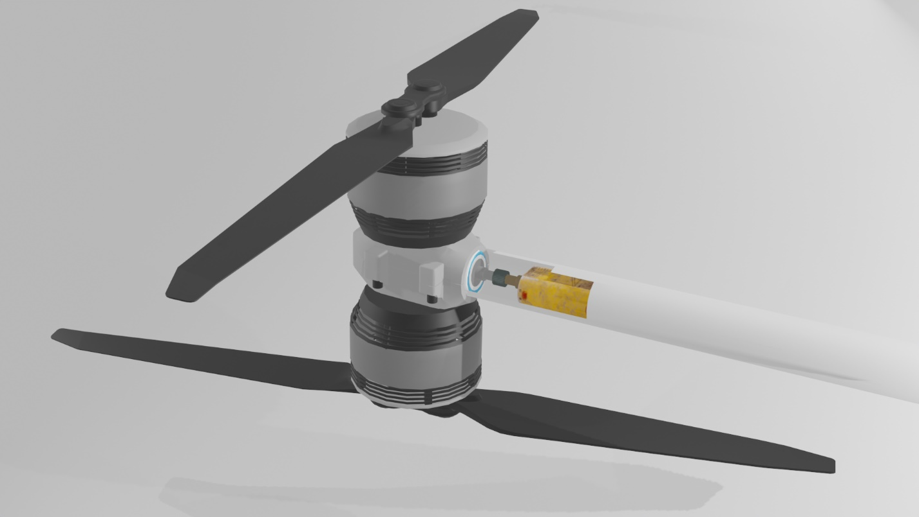
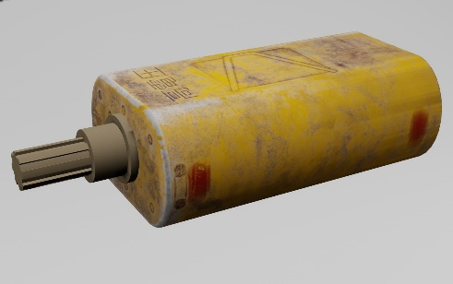
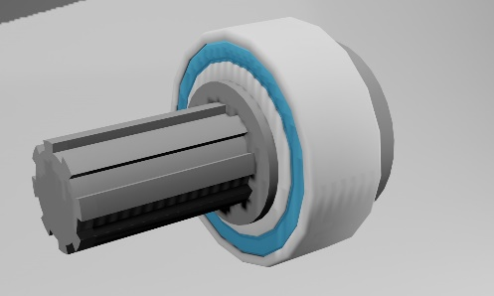
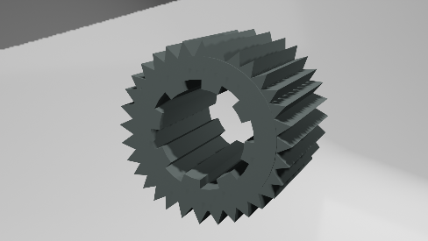
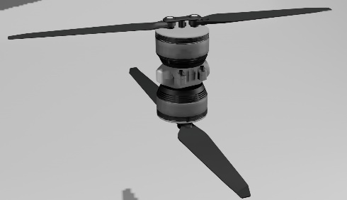
ТЕКУЩИЕ РЕЗУЛЬТАТЫ
Разработана гибридная конструкция вмг и созданна 3д модель
1. Сервопривод 2. Вал с опорным подшипником
Механизм в сборе
3. Шестерня 4. ВМГ

Slide 10
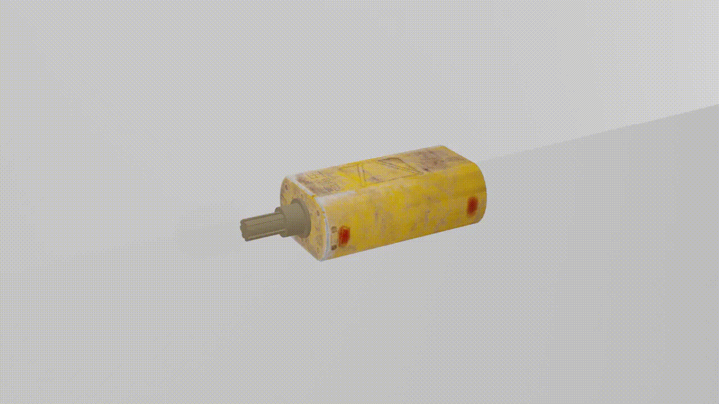
ЦЕННОСТЬ, ЦЕННОСТНОЕ ПРЕДЛОЖЕНИЕ
Данный механизм ВМГ (винта моторная группа) исключает проблемы всех остальных типов БАС (беспилотная авиационная система). Благодаря данной разработке увеличивается манёвренность дрона, а так же возрастает скорость минимум на 70%. При этом энерго потребление не изменится, что является очень важным показателем.
10

Slide 11

КОМАНДА СТАРТАПА
Панькин Никита
Брикатнин Павел
Узянов Никита
Пашута Кирилл
Эглит Александра
Амрин Мурат
Березикова Юлия
Голиков Кирилл
Попов Владислав
«Студенческого конструкторского бюро» (СКБ) Омского ГАУ имени П.А. Столыпина
11

Slide 12

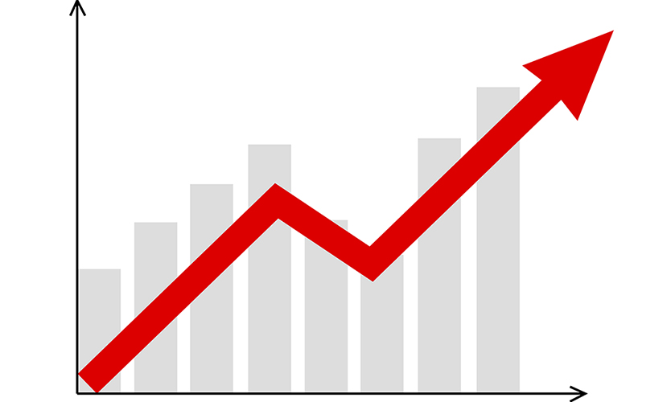
ПЛАНЫ РАЗВИТИЯ
1. Распечатать на 3д принтере макет , собрать и проверить работоспособность механизма
2. Собрать прототип
3. Провести проверку и испытания прототипа
4. Запатентовать разработку
5. Выставить разработку на рынок
12

Slide 13


КОНТАКТЫ ЛИДЕРА
13

